Slide 1
O PAPEL DA UNIVERSIDADE NA CONSTRUÇÃO DO PAÍS

Slide 2
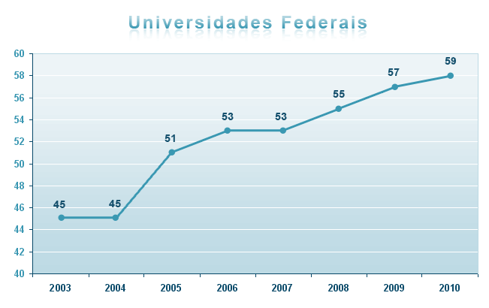
EXPANSÃO DAS UNIVERSIDADES FEDERAIS
Fonte: reuni.mec.gov.br
Em 2016 chegamos a 63 IFES

Slide 3
A Questão do Orçamento

Slide 4
MITO : O ORÇAMENTO É ELEVADO, DISPENDIOSO, FALTA GESTÃO

Slide 6
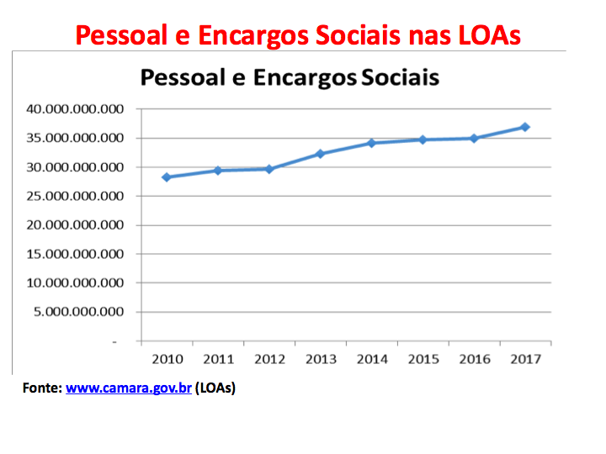

Slide 8
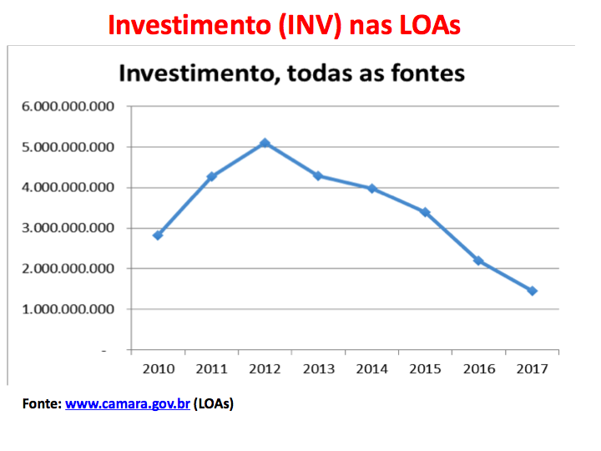

Slide 9
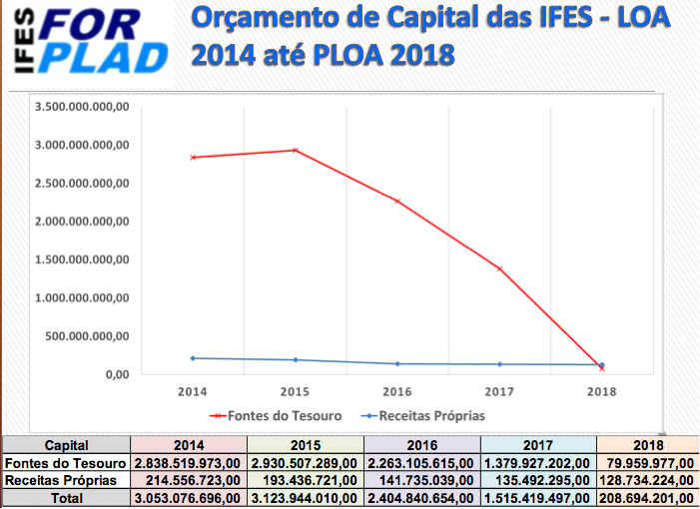

Slide 10
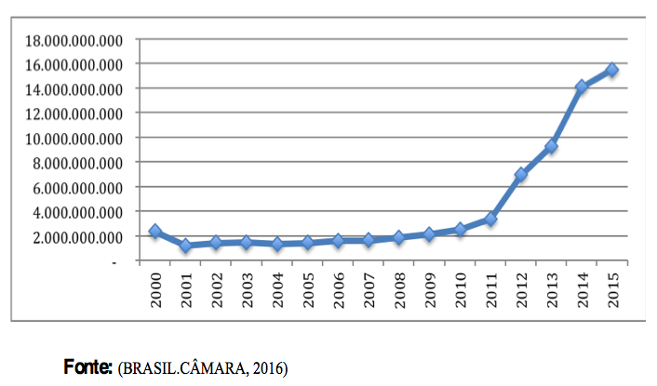
EVOLUÇÃO DO GASTO COM FIES

Slide 11
MITO : O CUSTO É ALTO

Slide 12
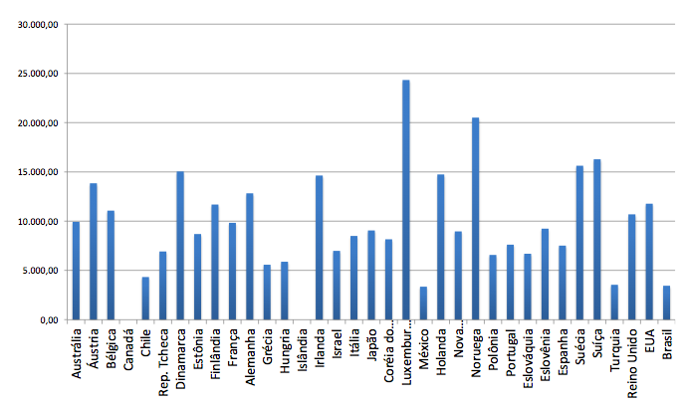
GASTO POR ALUNO EM DIFERENTES PAÍSES

Slide 13
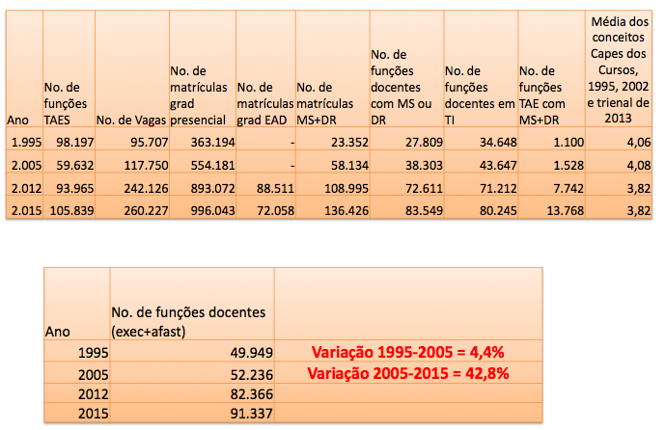
EVOLUÇÃO DO SISTEMA FEDERAL EM 10 ANOS
Nelson C. Amaral, 2017

Slide 14
5 %
30 %
10%
15 %
Nelson C. Amaral, 2017

Slide 15
MITO : PRIVILÉGIOS A ESTUDANTES DE ALTO PODER AQUISITIVO

Slide 16
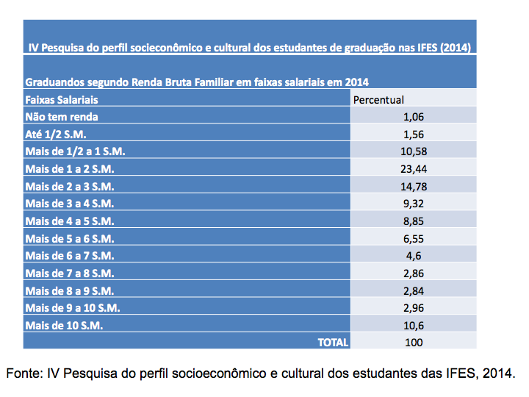

Slide 17
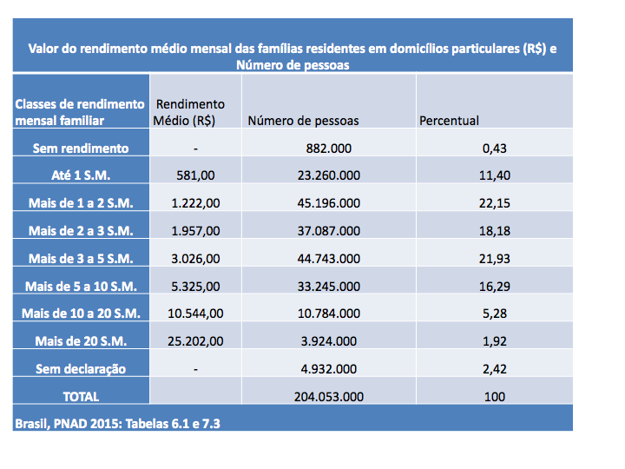

Slide 18
UNIFESP
De uma Escola Isolada à Universidade Plena em
10 anos
(expansão 800%)

Slide 19
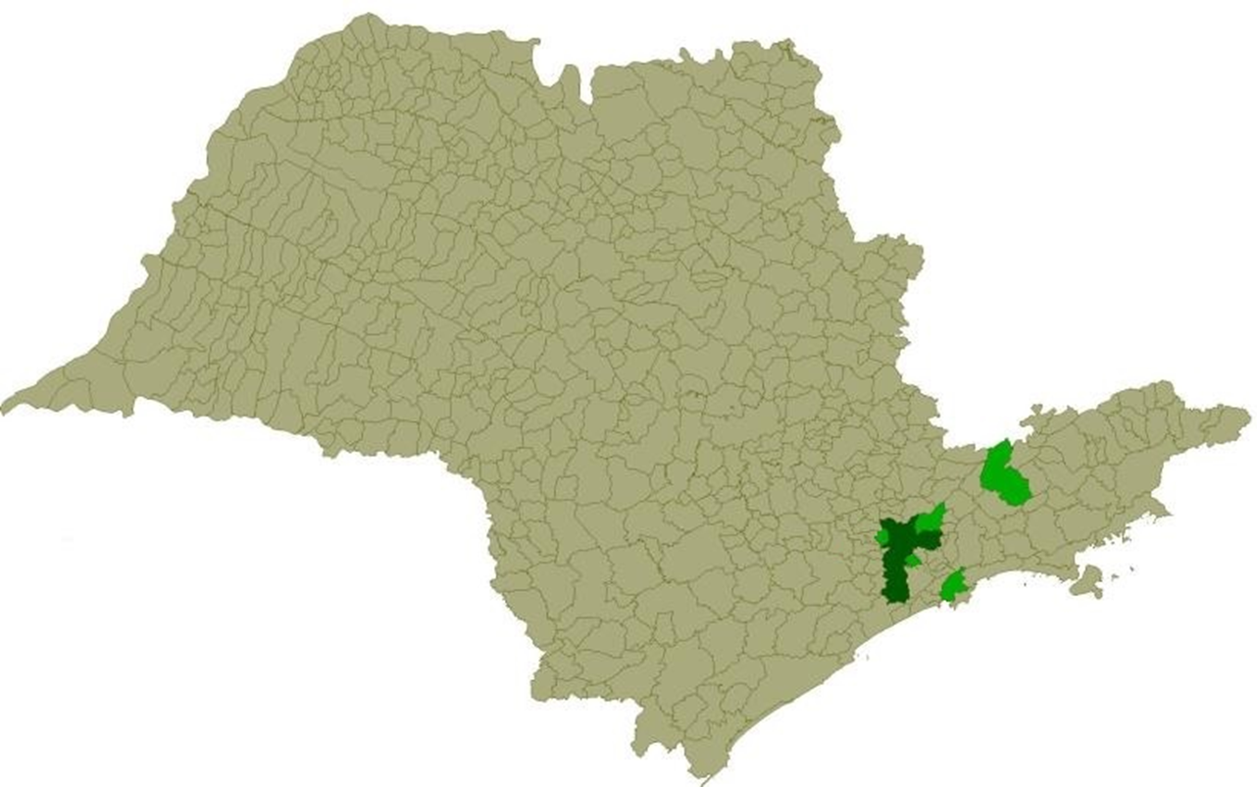
Da Escola Paulista de Medicina à Unifesp
São José dos Campos
São Paulo
Osasco
São Paulo - 1933
Baixada Santista - 2004
Diadema - 2007
Guarulhos - 2007
São José dos Campos - 2007
Osasco - 2010
Guarulhos
Baixada Santista
Diadema

Slide 20
 | Total | Matrículas
Cursos de Graduação | 52 | 11.046
Programas de Pós-Graduação | 59 | 4.049
Programas de Residência Médica | 93 | 1.156
Programas de Residência Multiprofissional | 20 | 541
Educação Continuada | 480 | 8.263
Programas Sociais | 60 | -
Projetos Sociais | 158 | -
TOTAL |  | 25.055
Docentes | 1.461
Técnicos Administrativos -TAE | 3.988
TOTAL | 5.449

Slide 21
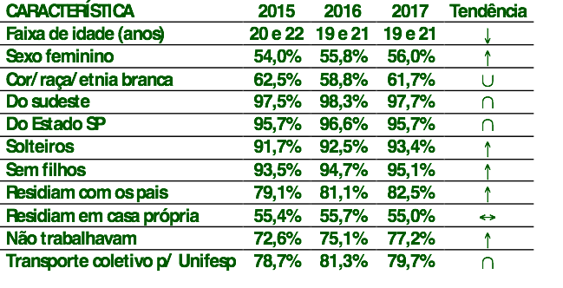
INGRESSANTES 2015-2017: PERFIL GERAL

Slide 22
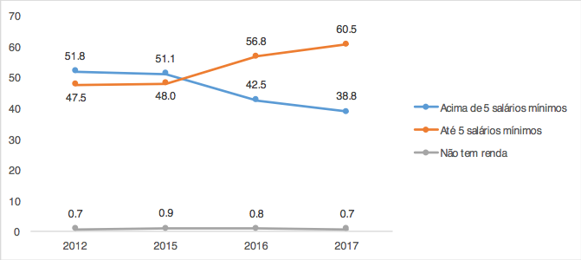
1. RENDA FAMILIAR MENSAL BRUTA: 2012-2017

Slide 23
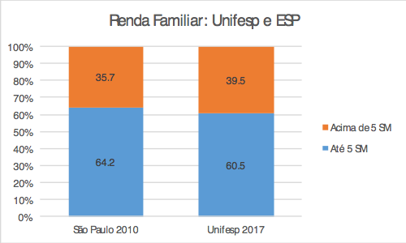
1. RENDA FAMILIAR: UNIFESP E POPULAÇÃO DO ESTADO
Fonte: http://www.ibge.gov.br/estadosat/temas.php?sigla=sp&tema=censodemog2010_rend (acesso em: 10/03/2017)

Slide 24
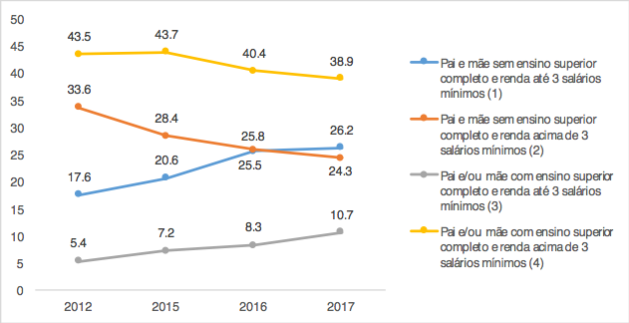
2. Distribuição do IVS na Unifesp: 2012-2017

Slide 25
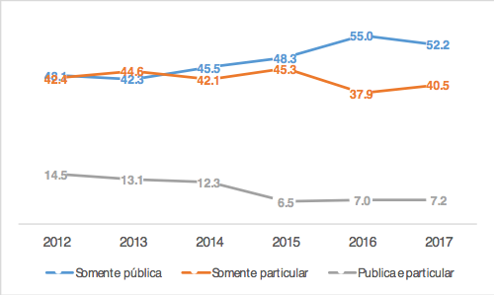
3. ESCOLARIZAÇÃO

Slide 26
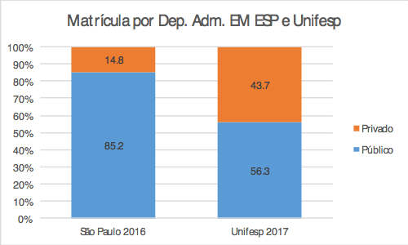
3. ESCOLARIZAÇÃO: UNIFESP E POPULAÇÃO DO ESTADO
INSTITUTO NACIONAL DE ESTUDOS E PESQUISAS EDUCACIONAIS ANÍSIO TEIXEIRA. Sinopse Estatística da Educação Básica 2016. Brasília: Inep, 2017. Disponível em: http://portal.inep.gov.br/sinopses-estatisticaas-da-educacao-basica. Acesso em 10/03/2017.

Slide 27
Alguns Desafios e Considerações
O que a Unifesp pode fazer/aperfeiçoar para reduzir dificuldades na trajetória acadêmica de ingressantes e promover sólida formação geral e profissional?
Mapear determinantes da permanência e da evasão
Baixo desempenho acadêmico não é o único fator da evasão no ES
Papel da Unifesp: promover experiências estudantis em favor da sólida formação geral e profissional, permanência e conclusão

Slide 28
MITO : É PRECISO OPTAR ENTRE
Universidade de Classe Mundial e
Universidade Autonoma Inclusiva?

Slide 29
Universidade de Classe Mundial
Voltada para a formação de elites, desvinculadas do projeto de nação, internacionalizada na diretriz de sua produção do conhecimento, vinculada à economia de mercado
ou
Voltadas para a acumulação do capital, com formação acelerada;
Administradas como empresas, sem vínculo com os saberes;
Sem participação popular;
Técnicas e centralizadas na administração;
Transnacionais e sem vínculo com o projeto de país.

Slide 30
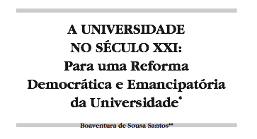
Crise de Hegemonia
Crise de Legitimidade
A crise de hegemonia - resulta das contradições entre as funções tradicionais da universidade e as que ao longo do século XX lhe tinham vindo a ser atribuídas. De um lado, a produção de alta cultura, pensamento crítico e conhecimentos exemplares, científicos e humanísticos, necessários à formação das elites (como feito desde a Idade Média europeia). Do outro, a produção de padrões culturais médios e de conhecimentos instrumentais, úteis na formação de mão-de-obra qualificada exigida pelo desenvolvimento capitalista.
A crise de legitimidade - provocada pelo facto de a universidade ter deixado de ser uma instituição consensual devido à hierarquização dos saberes especializados, com restrições no acesso. Ao mesmo tempo vem com as exigências sociais e políticas da democratização da igualdade de oportunidades para os filhos das classes populares. Mergulhada na crise institucional resultava da contradição entre a reivindicação da autonomia na definição dos valores e objetivos da universidade e a pressão crescente por critérios de eficácia e de produtividade de natureza empresarial ou de responsabilidade social.
23

Slide 31
Universidade em Crise
- Ensino, Pesquisa, Extensão
- Inovação e Tecnologia
- Excelência baseada em padrões definidos externamente à ela (heteronomia)
- Internacionalização com base nos países centrais
- Sustentabilidade como forma de visibilidade ou marketing externo
- Ensino à Distância utilizado para na aceleração da formação (ganhos de produtividade)
- Submetida aos sistemas de rankeamento
- Voltada ao Empreendedorismo como estratégia e em substituição aos valores acadêmicos
- Voltada à prestação de serviços
- Excessiva valorização das Patentes (mesmo sem saber para que serão utilizadas)
- Culto excessivo às Empresas incubadoras como forma moderna de desenvolvimento

Slide 32
O que fazer ?
1. Definir o que é universidade para que a universidade possa ser protegida da concorrência predatória e para que a sociedade não seja vítima de práticas de consumo fraudulento;
2. Buscar articulações nacionais e globais baseadas na reciprocidade e no benefício mútuo;
3. Usar novas tecnologias de informação e de comunicação onde circulam novas pedagogias, novos processos de construção e de difusão de conhecimentos científicos;
4. Ter uma globalização contra-hegemónica da universidade como bem público;
5. Contrapor o novo com o novo e lutar pela definicão de Novo para superar a crise de legitimidade;
6. Reconquistar a legitimidade. Cinco as áreas de ação neste domínio: acesso; extensão; pesquisa-ação; ecologia de saberes; universidade e escola pública;
7. Com essa definição realizar a Interação com o setor privado e com responsabilidade social;
8. Buscar a Organização em Rede de universidades e de maneira cooperativa;
9. Revigorar e rediscutir os mecanismos de democracia interna e externa. Criar formas de consulta, forma de interação e conectividade, utilizar a tecnologia para estes fins;
10. Criar Conselhos Sociais e Avaliações participativas

Slide 33
Universidade de Classe Mundial, Social e Inclusiva
- Fazer parte do Projeto de Estado, com apoio popular e estratégias de aproximação;
- Incluir as diversas classes sociais com políticas de inclusão
- Permitir o Pluralismo Científico e de Idéias
- Acolher o Conhecimento do Mundo, assim como os saberes não formais ou não clássicos (Ecologia de Saberes)
- Ter Laboratórios de Tecnologias (reunião de saberes clássicos e tradicionais)
- Refletir sobre formas de participação, especialmente daqueles que estão fora da Universidade
Cultivar a Arte e a Cultura como estratégia na formação plena
Atuar com os Movimentos Sociais
Permitir mais Acesso, Extensão e Pesquisa-ação
Defender Escola Publica

Slide 34
Há duas opções nesta vida, se resignar ou se indignar. E eu não vou me resignar nunca.
Darcy Ribeiro
Obrigada !
23

